Slide 1


Analisis Kinerja Kredit Nasabah (Final Project) Project-Based Internship Virtual: Data Scientist Home Credit Indonesia x Rakamin Academy
Ahmad Miftahul Farohi

Slide 2
Table of Content
Problem Research
Data Pre-Processing
Data Vizualization and Business Insight
Machine Learning Implementation and Evaluation
Business Recommendation

Slide 3
Problem Reserach
Masalah:
Menganalisis kinerja kredit nasabah berdasarkan data pada tabel "bureau" dan "bureau_balance" untuk mengidentifikasi pola-pola yang dapat membantu dalam pengambilan keputusan terkait penilaian kredit.
Tujuan:
Meningkatkan akurasi penilaian kredit, mengurangi risiko kredit macet, dan meningkatkan profitabilitas perusahaan.

Slide 4
Data Pre-Processing
Tools yang digunakan adalah Google Colaboratory
Import Library. Library yang digunakan adalah pandas, matplotlib.pyplot, dan scikitlearn.
Load Dataset. Tabel yang digunakan adalah bureau dan bureau_balance.
Cek dan handle missing value.
Cek dan handle data duplikat.
Gabungkan semua data berdasarkan kolom yang sama, yakni kolom SK_ID_BUREAU

Slide 5
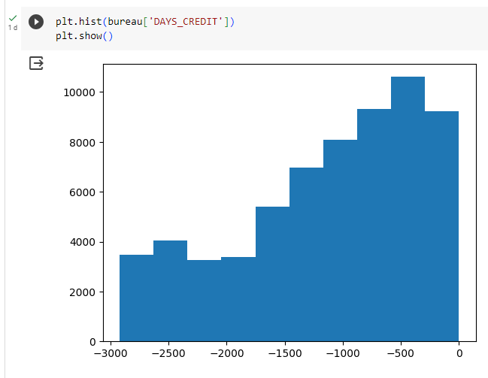
Data Vizualization and Business Insight
Insight:
Permohonan kredit terbanyak ada pada kisaran 500 hari sebelum data direkam.

Slide 6
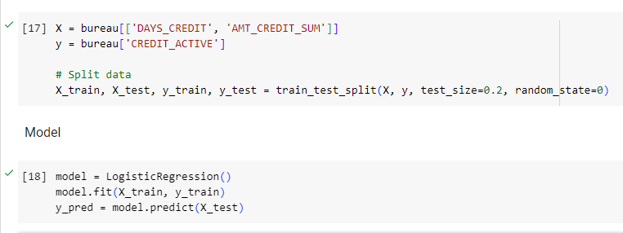
Machine Learning Implementation and Evaluation
Menggunakan regresi logistik untuk memprediksi CREDIT_ACTIVE

Slide 7
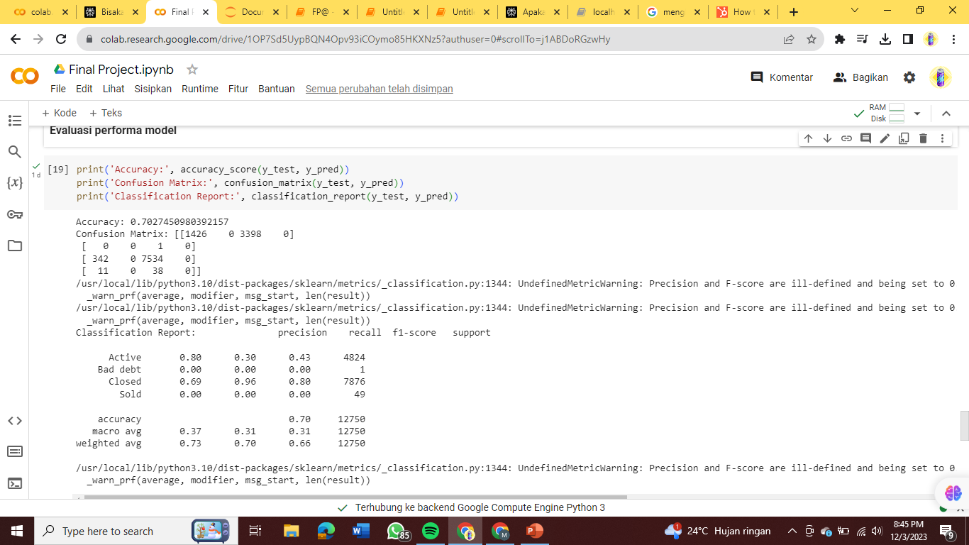
Machine Learning Implementation and Evaluation
Evaluas performa model
Insight:
Dari hasil model yang diberikan, terdapat beberapa insight yang dapat diambil, antara lain: Akurasi model sebesar 70.27%, yang menunjukkan bahwa model tersebut cukup baik dalam memprediksi kategori-kategori yang ada.
Namun, terdapat beberapa kategori yang sulit diprediksi, seperti "Bad debt" dan "Sold", yang memiliki nilai precision dan recall sebesar 0. Hal ini menunjukkan bahwa model perlu diperbaiki untuk dapat memprediksi kategori-kategori ini dengan lebih baik.

Slide 8
Business Recommendations
Berdasarkan insight-insight yang ditemukan dari analisis data, beberapa rekomendasi bisnis yang dapat diberikan adalah:
Perlu dilakukan evaluasi ulang terhadap kebijakan penilaian kredit yang digunakan. Hal ini dapat meliputi peninjauan kembali terhadap faktor-faktor yang digunakan dalam penilaian kredit, serta penyesuaian terhadap model penilaian kredit yang digunakan.
Perlu dilakukan penelitian lebih lanjut untuk mengetahui penyebab dari kategori-kategori yang sulit diprediksi. Hal ini dapat meliputi peninjauan kembali terhadap data yang digunakan, serta penyesuaian terhadap fitur-fitur yang digunakan dalam model penilaian kredit.
Perlu dilakukan monitoring secara berkala terhadap model penilaian kredit yang digunakan. Hal ini dapat meliputi pemantauan terhadap performa model penilaian kredit, serta peninjauan kembali terhadap model penilaian kredit yang digunakan.

Slide 9
Tautan Lengkap di Github
Silakan kunjungi github untuk lebih lengkapnya
https://github.com/mieffarohi/pbi-hci

Slide 10
Terima Kasih

